Slide 1
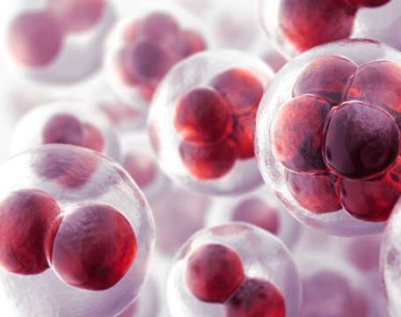


Simulação do Tecido da Próstata e do Cancro em 3D
Diogo Monteiro Martins
Licenciatura Engenharia Biomédica
Orientadores: João Carvalho | Rui Travasso
Notes:
Orientadores: João Carvalho e Rui Travasso

Slide 2
Estrutura Apresentação
Objetivos do projeto
Fundamentos teóricos
Simulações e análise de resultados
Discussão dos resultados
Trabalho futuro

Slide 3
Objetivos do Projeto
Recriar um modelo 3D do tecido da próstata
Aplicar crescimento tumoral ao modelo
Utilização de poder computacional (C/C++)
Estudar diferentes ambientes de crescimento do tumor
Propor novas terapias com base nos resultados
Implementar diferentes terapias já existentes
Comparação com os critérios de Gleason
Notes:
Alguns resultados foram atingidos outros não
O trabalho foi baseado no do urotélio e cancro da bexiga dos orientadores

Slide 4
Fundamentos Teóricos
Anatomia e histologia da próstata
Cancro da próstata
Modelo computacional

Slide 5
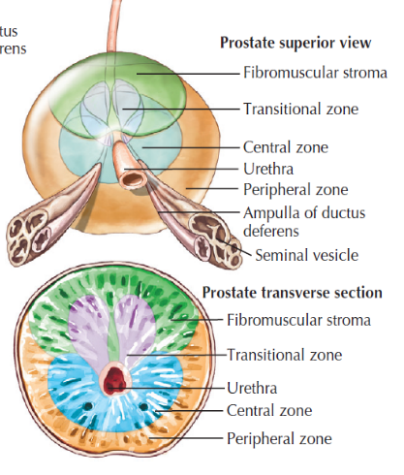
Anatomia e Histologia da Próstata - Anatomia
Anatomia e Histologia da Próstata - Anatomia
Próstata é uma glândula acessória do sistema reprodutor masculino
Localizado na cavidade pélvica
Anatomicamente composta pelas zonas central, de transição e periférica
Notes:
Uma das três glândulas acessórias
Cavidade pélvica por baixo da bexiga e posterior ao reto e envolve a proção prostática da uretra
Central 25% Transição 5% Periférica 70%

Slide 6
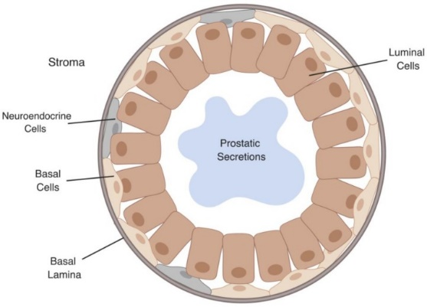
Anatomia e Histologia da Próstata - Histologia
Glândula prostática é composta por glândulas tubuloalveolares
Cada glândula possui vários ácinos e ductos
Epitélio é cuboide ou pseudoestratificado colunar
Células luminais, basais e neuroendócrinas compõem o epitélio
Notes:
Luminais e neuroendócrinas – secreção
Basais – função de suporte

Slide 7
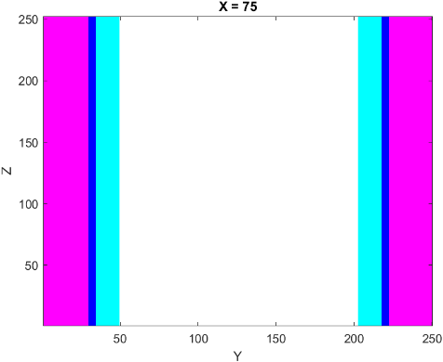
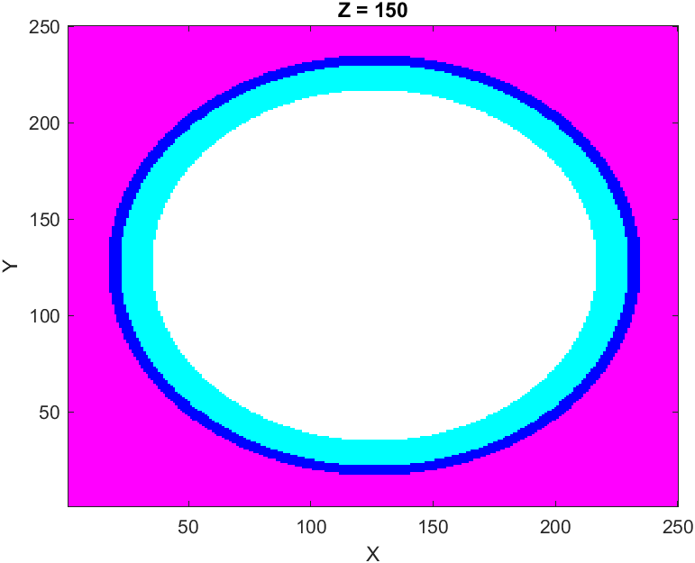
Anatomia e Histologia da Próstata – Modelo 3D
Notes:
Observação imagens histológicas
Células representadas coordenadas cilíndricas
Corte horizontal e vertical do ácino
Cores células
Tumorais - cinzento
Neuroendócrinas não foram incluídas pela complexidade desnecessária

Slide 8
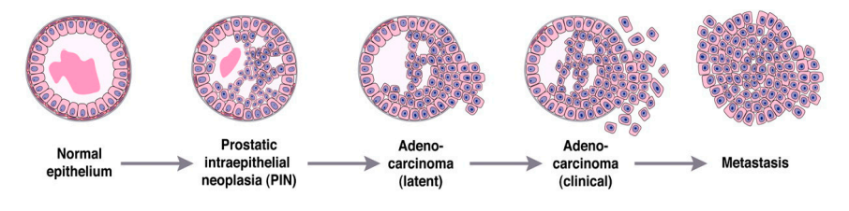
Cancro da Próstata - Desenvolvimento
Notes:
Começa mutação DNA de uma célula saudável
Proliferação descontrolada e inflamação (PIN)
Cancro localizado (latente) – invasão lumen
Cancro com invasão local (clinico) – rompimento membrana basal e invasão da lâmina própria
Cancro metastático – proliferação para outros tecidos através da corrente sanguínea e linfática (ossos, fígado, pulmões)
Camada inicio - estudos

Slide 9
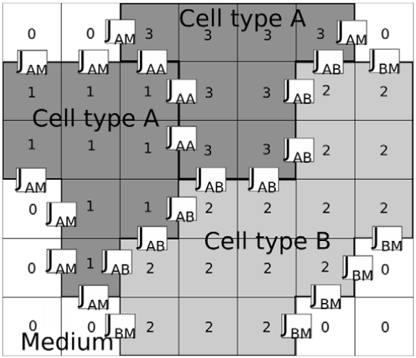
Modelo Computacional – Visão Geral
Abordagem estocástica para desenvolvimento do sistema, “Cellular Potts Model” (CPM)
Consiste numa grelha cúbica composta por “voxels” com um índice de célula associado
Implementa o principio da minimização de energia (Hamiltoniano)
Dinâmica é simulada pelo ganho ou perda de “voxels” por parte das células através do algoritmo de Metrópolis para a dinâmica de Monte Carlo
Notes:
Estocástica – distribuição de probabilidades e números aleatórios
Célula composta por vários vóxeis – resolução sistema superior nível celular
Não há estutura definida, organelos
Célula – grupo voxels adjacentes mesmo indice

Slide 10

Modelo Computacional – Simulação da Dinâmica
Algoritmo consiste na “cópia” de “voxels” com base na minimização da energia total do sistema
Escolha de um “source voxel” e de um “target voxel” de forma aleatória
Cálculo do Hamiltoniano antes e após a cópia
Hamiltoniano considera a energia de adesão e o desvio do volume “target”
A unidade temporal é o Monte Carlo Step (MCS)
$$H= H_{Adhesion}+H_{Volume}=\sum_{〈i,j〉}{J_{τ(σ\left(i\right))τ(σ\left(j\right))}\left(1−δ_{σ\left(i\right)σ\left(j\right)}\right)}+\sum_{σ=1}^{N}{λ_{V}\left(τ(σ)\right){\left(\frac{V\left(σ\right)−V_{τ(σ)}^{T}}{V_{τ(σ)}^{T}}\right)}^{2}}$$
$$p=\left\{\begin{aligned}1 ,ΔH<0 \\ e^{−ΔH} ,ΔH ≥0\end{aligned}\right.$$
Notes:
Target – vizinhança de moore (3D – 26 vizinhos)
Source copia o index para o target
MCS – tantas tentativas quantos voxels houver no sistema
Com base na energia probabilidades a cópia pode ocorrer

Slide 11

Modelo Computacional – Células Tumorais
Parâmetros das células saudáveis foram ajustados para a ocorrência do equilíbrio homeostático no sistema
Células tumorais crescem e proliferam de forma descontrolada
Elevado valor de rigidez para as células tumorais
Volume célula tumoral tem de ser $150\%$ volume “target” inicial
Tempo de vida da célula tem de ser superior ao tempo limite
Notes:
Aplicam pressão células saudáveis – 20% volume mata
Prolif – rigiez
Tempo limite prolif – distribuição gaussiana

Slide 12
Simulações e Análise de Resultados
Desenvolvimento normal do tumor
Dependência com a camada de início do tumor
Dependência com a rigidez das células tumorais
Dependência com a rigidez das células luminais e basais
Dependência com a energia de adesão de todas as células do sistema
Dependência com o tempo de proliferação limite
Notes:
Resultados foram obtidos – variação dos parâmetros do sistema
Comparados com o normal desenvolvimento do tumor
Dependência com rigidez lumen; energia adesão tumorais

Slide 13

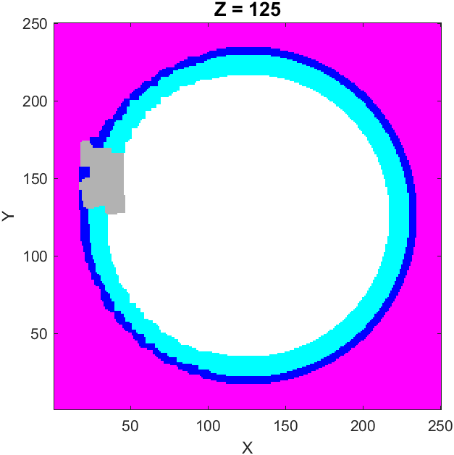

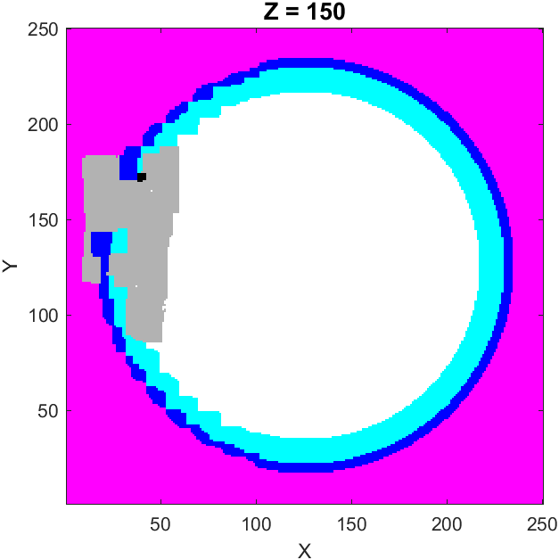
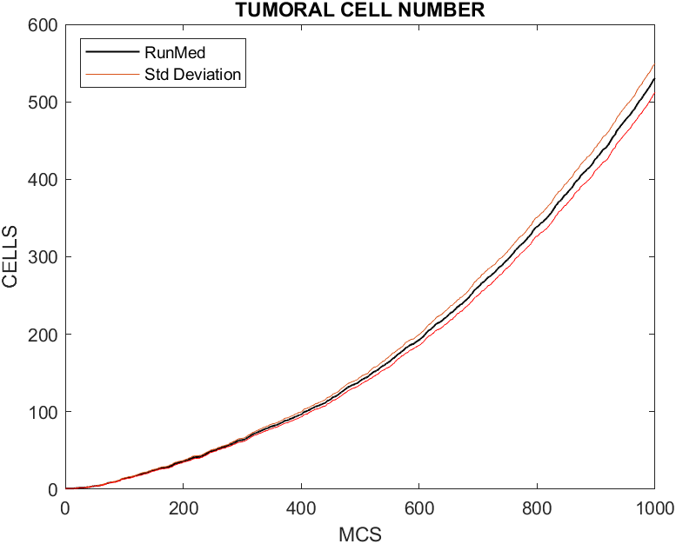
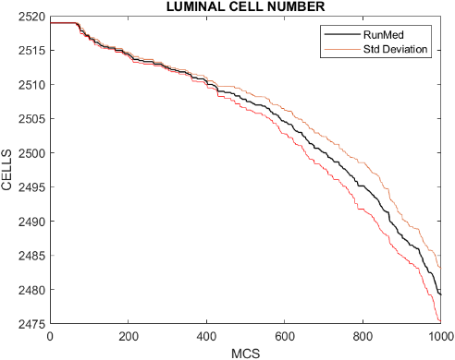
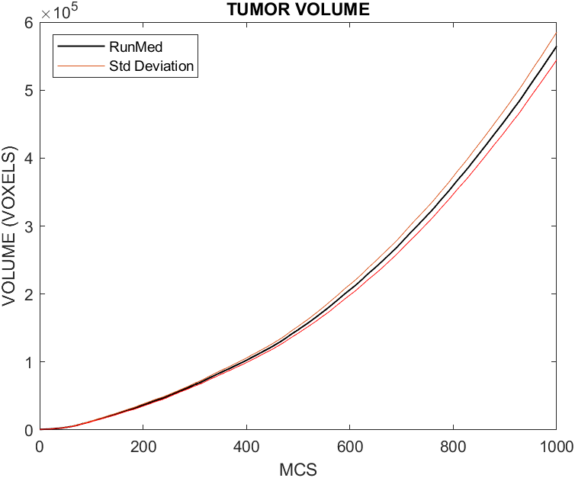
Desenvolvimento Normal do Tumor
100 MCS
350 MCS
550 MCS
1000 MCS
Notes:
Evolução MCS
Cel saudáveis; Lumen; Estroma; Final
Estado final entre o latente e o clinico
Invasão estroma – acesso vasos sanguineos

Slide 14
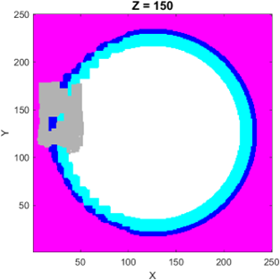
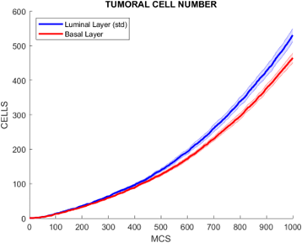
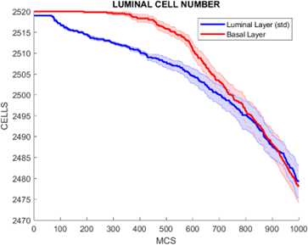
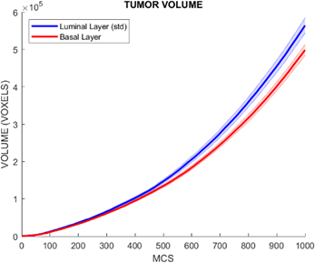
Camada de Início do Tumor
Camada Luminal
Camada Basal
Notes:
Camadas Luminal/Basal
Basal – menor crescimento tumor
invasão estroma superior – vasos sanguíneos
Fase final – latente e clinico

Slide 15
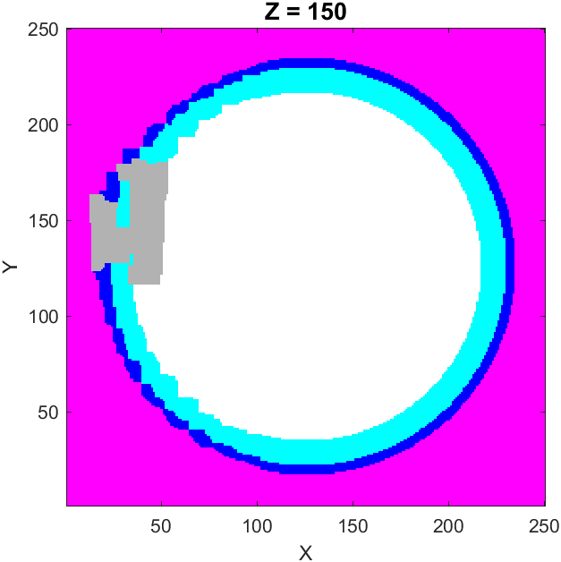
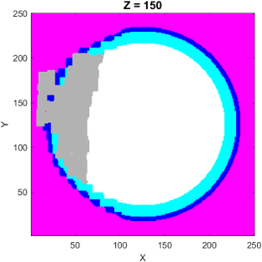
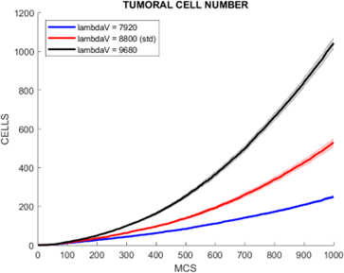
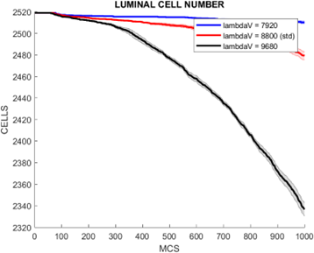
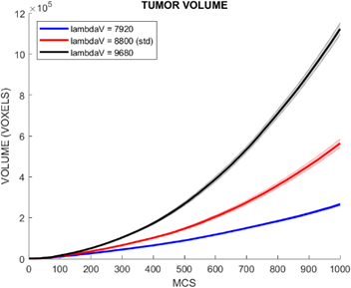
Rigidez das Células Tumorais
Diminuição 10%
Valor Padrão
Aumento 10%
Notes:
Variação de 10% padrão
Dobro volume-aumento-latente e clinico-morte celular
Metade volume-less invasive
Não invasão estroma- fim PIN inicio latente

Slide 16
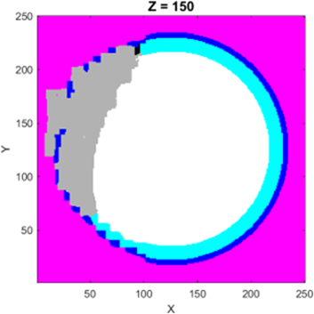
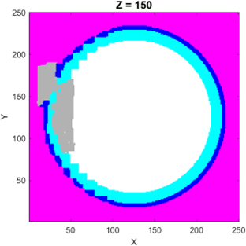
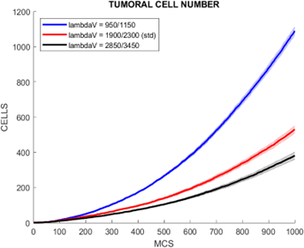
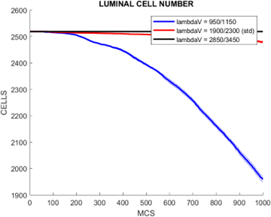
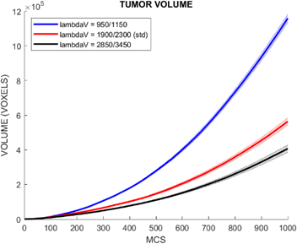
Rigidez das Células Luminais e Basais
Diminuição 50%
Valor Padrão
Aumento 50%
Notes:
Variação de 50% padrão
Diminuição –dobro- elevada morte celular
Fase latente clinica
Aumento-células saudáveis vivas-menor prolif
Fase latente clinica
Impacto não muito significativo caso diminuição
Bastante notório aumento

Slide 17
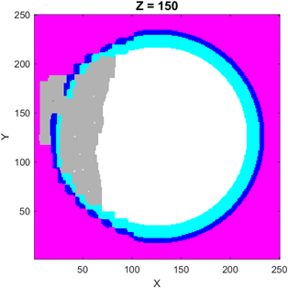



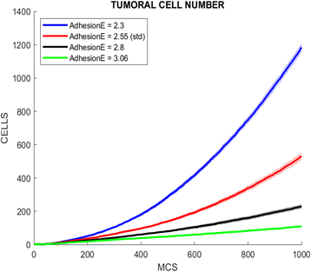
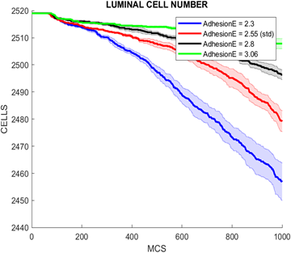
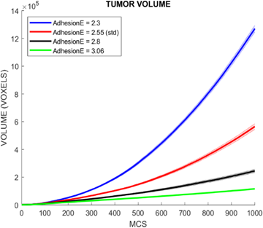




Energia de Adesão de todas as Células do Sistema
$$J_{ττ′}=2.3$$
$$J_{ττ′}=2.55 (Padrão)$$
$$J_{ττ′}=2.8$$
$$J_{ττ′}=3.06$$
Notes:
Antecipado maior EA – células menos coesas – maior tumor
Real- maior EA menor crecimento fator 6
Menor EA crecimento fator 2
Fenómeno mecânico – migração coletiva das células
Movem igual – pressão aumentada perfiferia tumor
2.3 – latente clinico
2.8 – inicio latente
3.06 - PIN

Slide 18


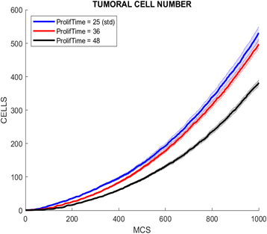
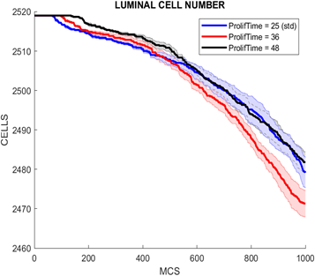
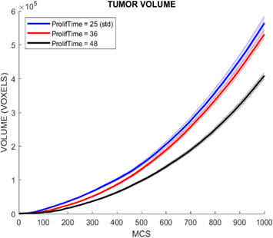
Tempo de Proliferação Limite
25 MCS (Padrão)
36 MCS
48 MCS
Notes:
Tumor menos agressivo
Aumento dobro – não muito significativo – 2/3 volume
A morte células saudáveis foi igual
Fase entre latente e clinico
Considerar invasão estroma

Slide 19
Discussão dos Resultados – Possíveis Alvos Terapêuticos
A camada de início do tumor influencia o prognóstico
Parâmetro da rigidez das células tumorais é muito sensível e influente no modelo
Parâmetro da rigidez das células luminais e basais influencia o crescimento do tumor
Aumento da energia de adesão e diminuição do fenómeno de invasão coletiva
Aumento do tempo limite para a proliferação implica um tumor menos agressivo
Notes:
Basal-menor taxa propagação-invasão do estroma
Diminuição rigidez- alvo terapêutico
Sobrevivencia de quase todas as células e mantida estrutura ácino
Rgidez saud-não tao significativa, aumento rig target
Alteração de um parâmetro saudável da próstata pode trazer consequências inesperadas-perturba equilíbrio
EA-espaço tumor-aumento diminui o efeito do fenómeno
Aumentar tempo do ciclo celular das células tumorais

Slide 20
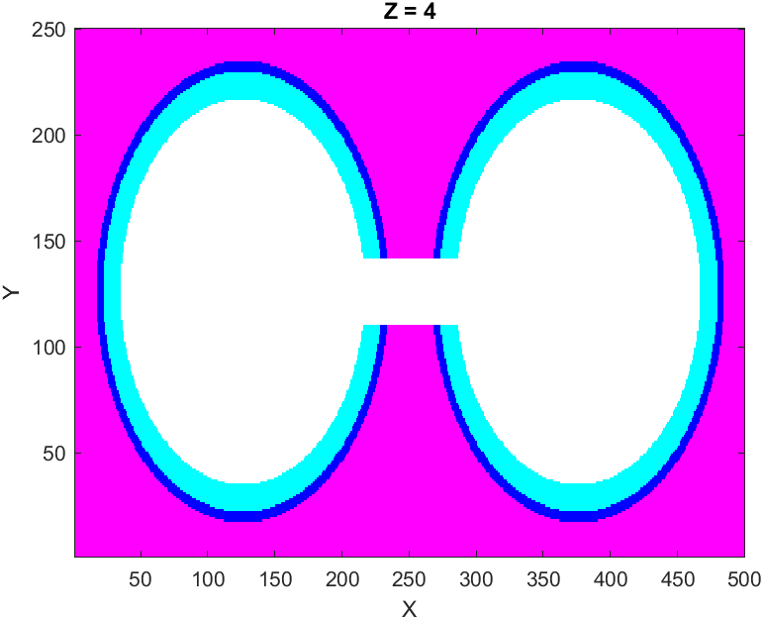
Trabalho Futuro
Desenvolvimento de uma geometria mais complexa
Implementação dos vários tipos de tumores conhecidos
Considerar a existência de vasos sanguíneos e o seu possível efeito no desenvolvimento do tumor
Implementação de terapias existentes e perceber melhor os seus prós e contras
Notes:
Vários ácinos ou glândula completa
Desaparecimento de glândulas, diminuição do volume dos ácinos, aumento das interconexões entre acinos
Aplicação de um novo parâmetro no hamiltoniano representa contacto
Coordenadores JC R travasso

